Slide 1
Analiza članka:
Optimisation of a genomic breeding program for a moderately sized dairy cattle population
A. Reiner-Benaim, E. Ezra, and J. I. Weller
Jana Obšteter
Predstavitev pri predmetu: Metodologija ekonomskih in družboslovnih znanosti v bioznanostih

Slide 2
Genomska selekcija - več selekcijskih kandidatov:
- potencialno večji genetski napredek
- večji stroški
- razlike pri ženskah in moških
Ekonomsko optimizirati število moških selekcijskih kandidatov v genomski selekciji:
- analizirati stroške
- analizirati prihodke
- analizirati vplive selekcijskih parametrov
Praktičen: Koliko moških selekcijskih kandidatov (N_{o}) odbrati v genomski selekciji, da dodatni stroški upravičijo dodaten napredek?
Teoretičen: Kakšen je vpliv selekcijskih parametrov na optimum?
1. Simulacija populacije in alternativ
- spremenljivke = število očetov, zanesljivost, omejevanje inbridinga
- ponovitve simulacij – spreminjanje N_{o}
2. Ekonometrična evaluacija prihodkov in stroškov testiranih scenarijev (regresijska enačba) in določitev maksimalnega profita
Teorija selekcija, teorija stroškov in dohodkov.
Problem je objektiven.
Raziskovanje je aplikativno, predmetno, opisno.
RAZISKOVALNI
PROBLEM
CILJI
RAZISKAVE
METODE
KONCEPTUALNI
OKVIR
HIPOTEZE
Jana Obšteter, 4. 1. 2018, Analiza članka

Slide 3
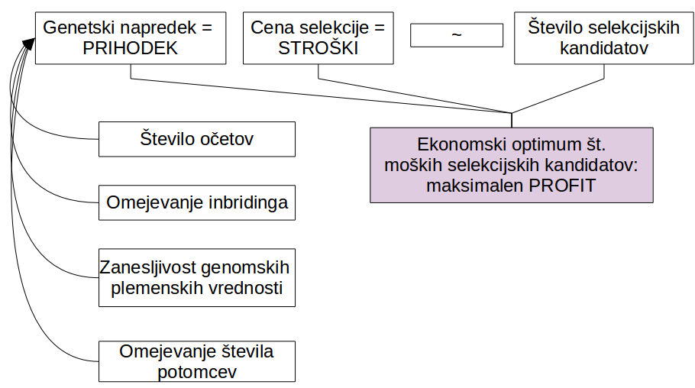
RAZISKOVALNI
PROBLEM
CILJI
RAZISKAVE
METODE
KONCEPTUALNI
OKVIR
HIPOTEZE
Cilji so bili doseženi:
- funkcija za genetski napredek in profit
- določen ekonomski optimum N_{o}
- določen vpliv testiranih parametrov
- induktivni sklepi
Vzrok problema: Več selekcijskih kandidatov: večji napredek in večji stroški
Hipoteze
oz. cilji
Vpliv na genetski napredek
in optimum N_{o}
Jana Obšteter, 4. 1. 2018, Analiza članka

